Slide 1

开启树莓派的世界
树莓派（Raspberry Pi）是尺寸仅有信用卡大小的一个小型电脑，您可以将树莓派连接电视、显示器、键盘鼠标等设备使用。

Slide 2
目 录
壹
进入树莓派的世界
叁
树莓派的各种应用
贰
课程内容介绍
肆
物品清单和课程安排

Slide 3
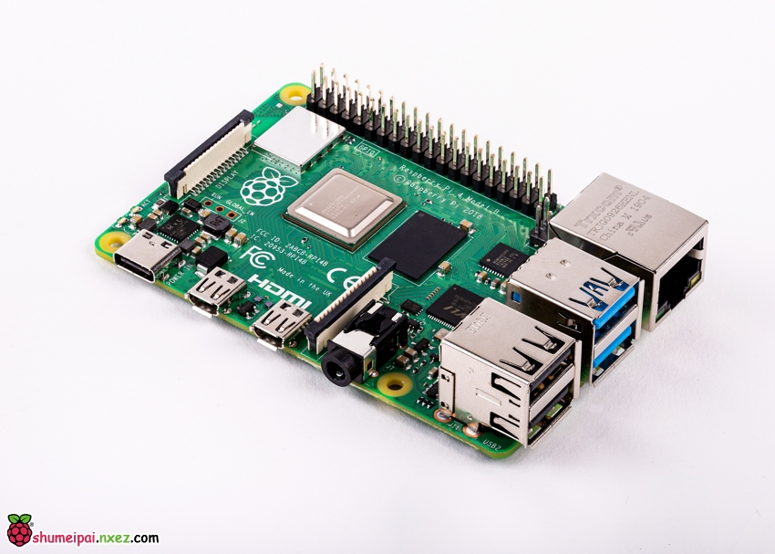
Part 01
进入树莓派的世界

Slide 4
树莓派简单介绍
树莓派（Raspberry Pi）是尺寸仅有信用卡大小的一个小型电脑，您可以将树莓派连接电视、显示器、键盘鼠标等设备使用。
树莓派能替代日常桌面计算机的多种用途，包括文字处理、电子表格、媒体中心甚至是游戏。并且树莓派还可以播放高至 4K 的高清视频。
树莓派拥有丰富的接口，可以实现各种功能。

Slide 5
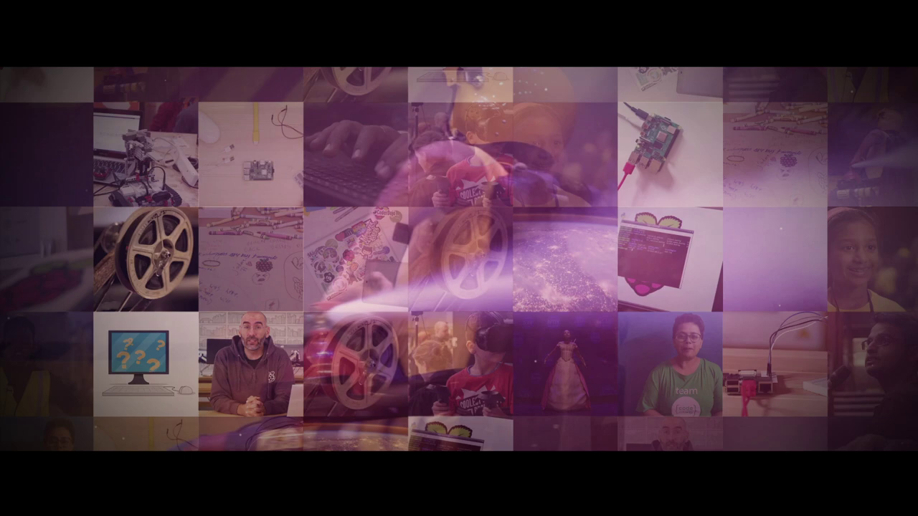
树莓派官方介绍视频

Slide 6
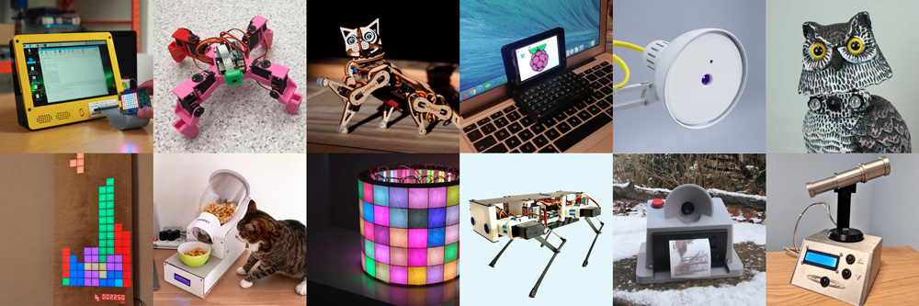
Part 02
树莓派能做什么？

Slide 7
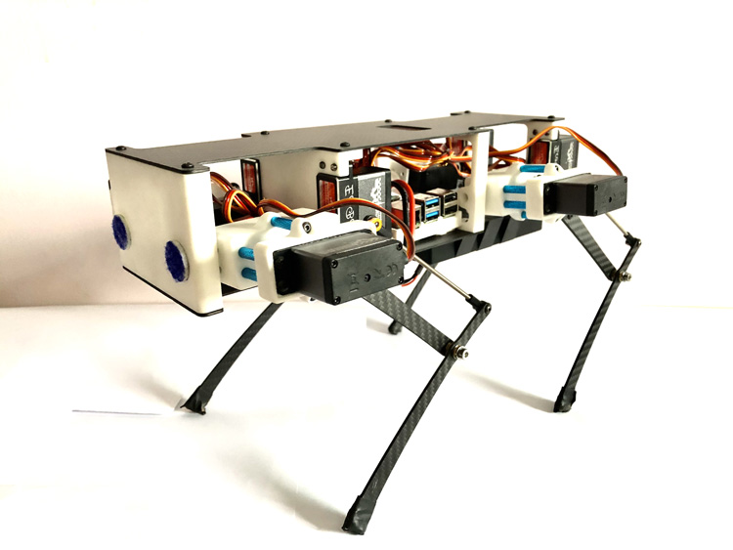
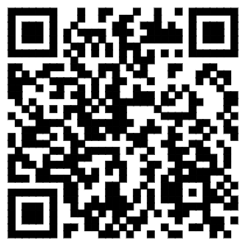
进阶项目一
DIY 斯坦福 Pupper 12 自由度四足机器狗
斯坦福Pupper是一个小型化的四足机器人，能跑能跳能遛弯。亲民的价格和简单的设计可以让高中及以上机器人爱好者自己动手DIY一个有趣能动的四足机器人。
点击或者扫码打开网页

Slide 8
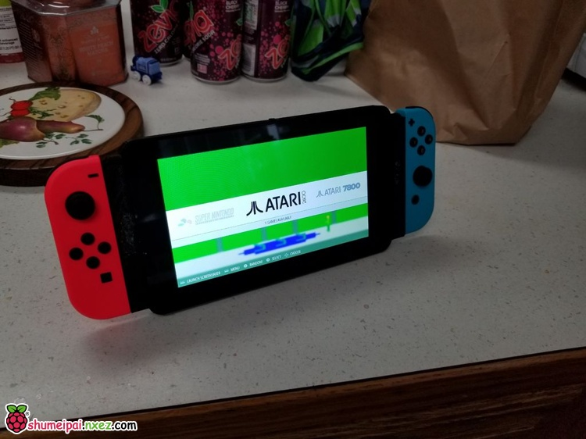
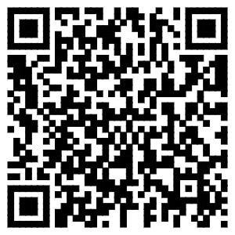
进阶项目二
PiSwitch：用树莓派制作 Switch 游戏机
这是一件用树莓派制作的形似 Switch 的游戏机，作者 cfoote7 写道：
感谢树莓派基金会富有创意的开发人员、RetroPie 同样重要的Kodi。最后，我要感谢 Nintendo 让我做这个逆向工程，我可不太愿意玩它家的 Switch 主机。
点击或者扫码打开网页

Slide 9
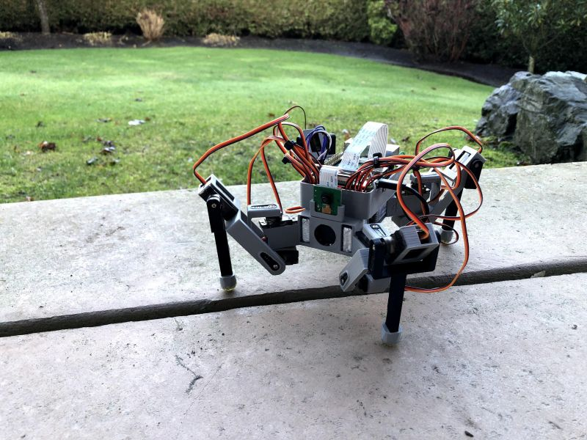
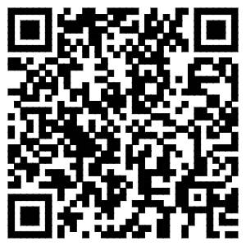
高级项目一
3D 打印的树莓派蜘蛛机器人
这个四足蜘蛛机器人以树莓派作为「大脑」，身躯和四肢由 3D 打印。无需定制电路板，初学者即可完成组装。但是要求初学者要较强的动手能力和编程能力。
点击或者扫码打开网页

Slide 10
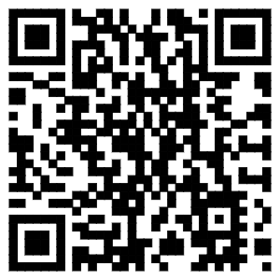
高级项目二
PALPi 复古游戏主机，基于树莓派 Zero
尽管基于树莓派开发的复古游戏机有不少作品，也很容易买到。但是还是有必要推荐一下下面这款，基于树莓派 Zero 的复古游戏机。因为它为你展示了两个版本，其中包含了面包板搭建的版本，更加便于理解游戏机搭建的原理，并大幅降低了自己 DIY 的门槛。
点击或者扫码打开网页

Slide 11
Part 03
课程内容介绍

Slide 12
Part 04
物品清单和课程安排

Slide 13
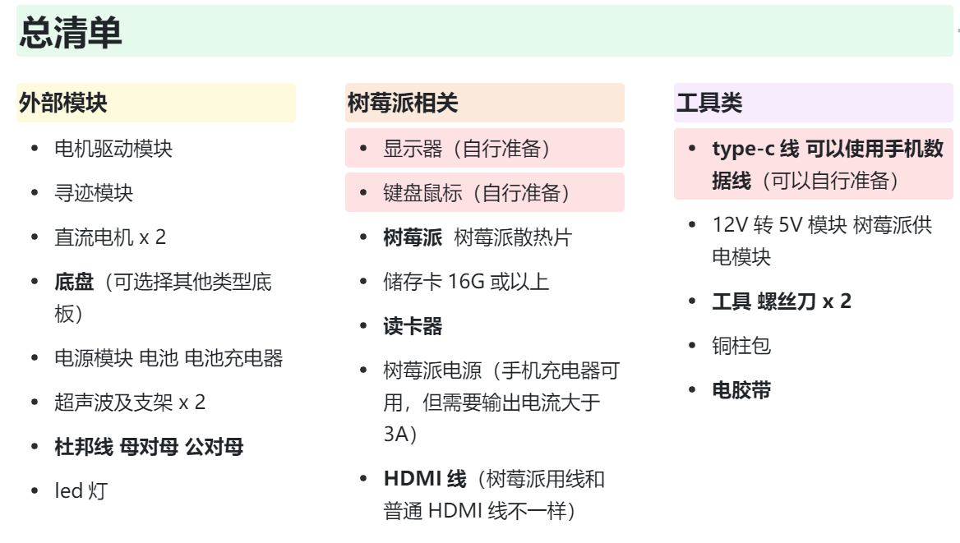
物品清单
点击图片浏览详细信息

Slide 14






课程进度安排
第一天
第二天
第三天
进入树莓派的世界
物品梳理和课程安排
开发环境配置
用树莓派控制电机
电机控制实践——小车走迷宫
超声波避障实践——小车自动避障
寻迹模块介绍
上午
下午
打印Hello world
点亮一盏LED灯
进阶内容
超声波测距原理
利用超声波实现避障效果
寻迹模块实践——自动巡线小车
知识总结

Slide 15
感谢您的支持与关注

